Slide 1

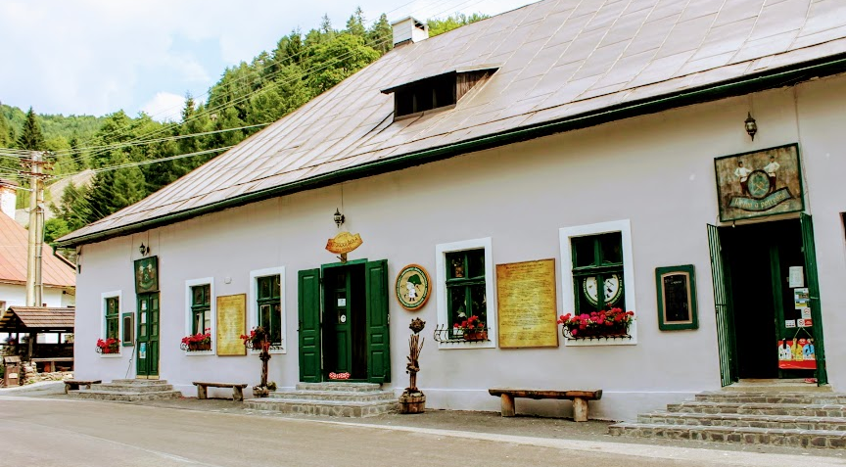
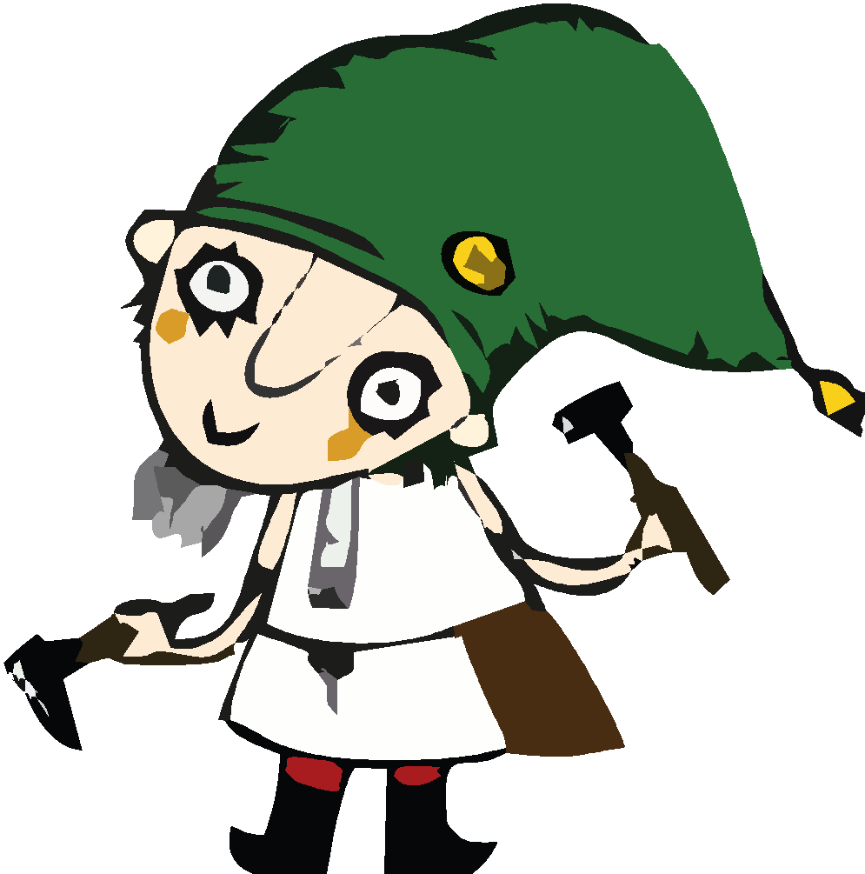

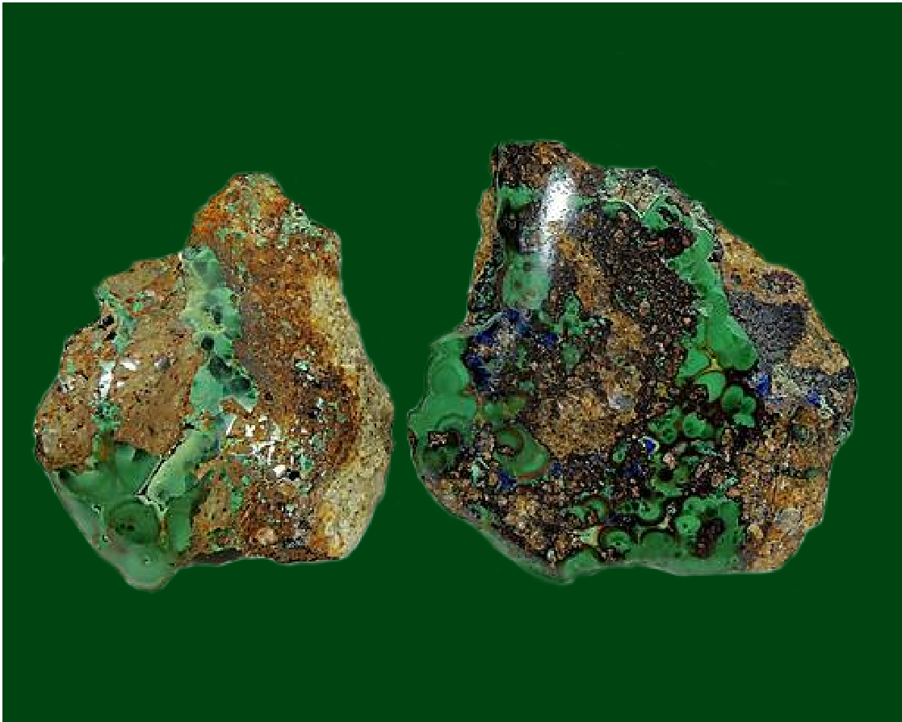
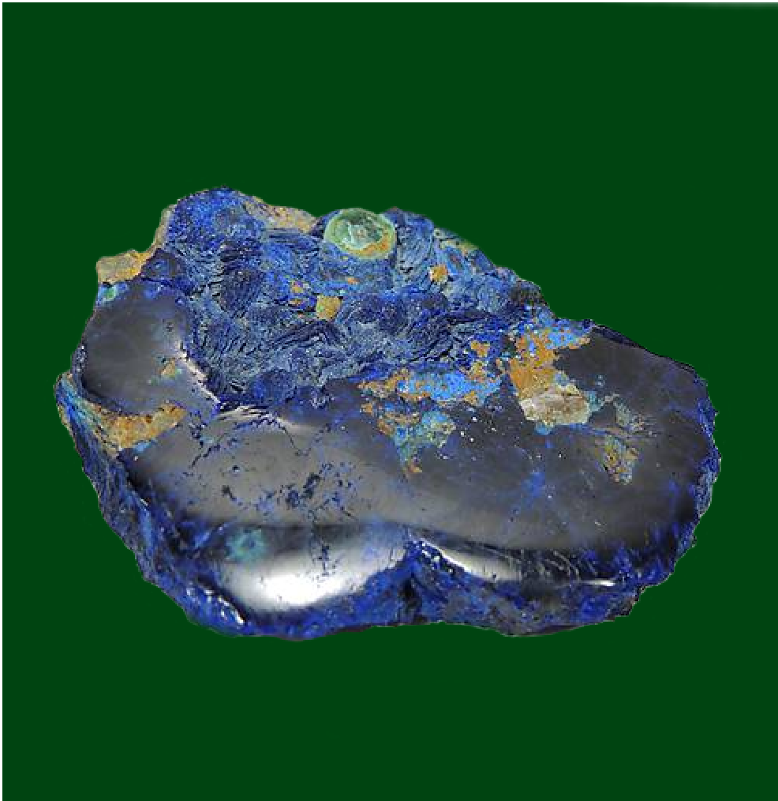

Historická škola prof.Jozefa Mistríka

Slide 2
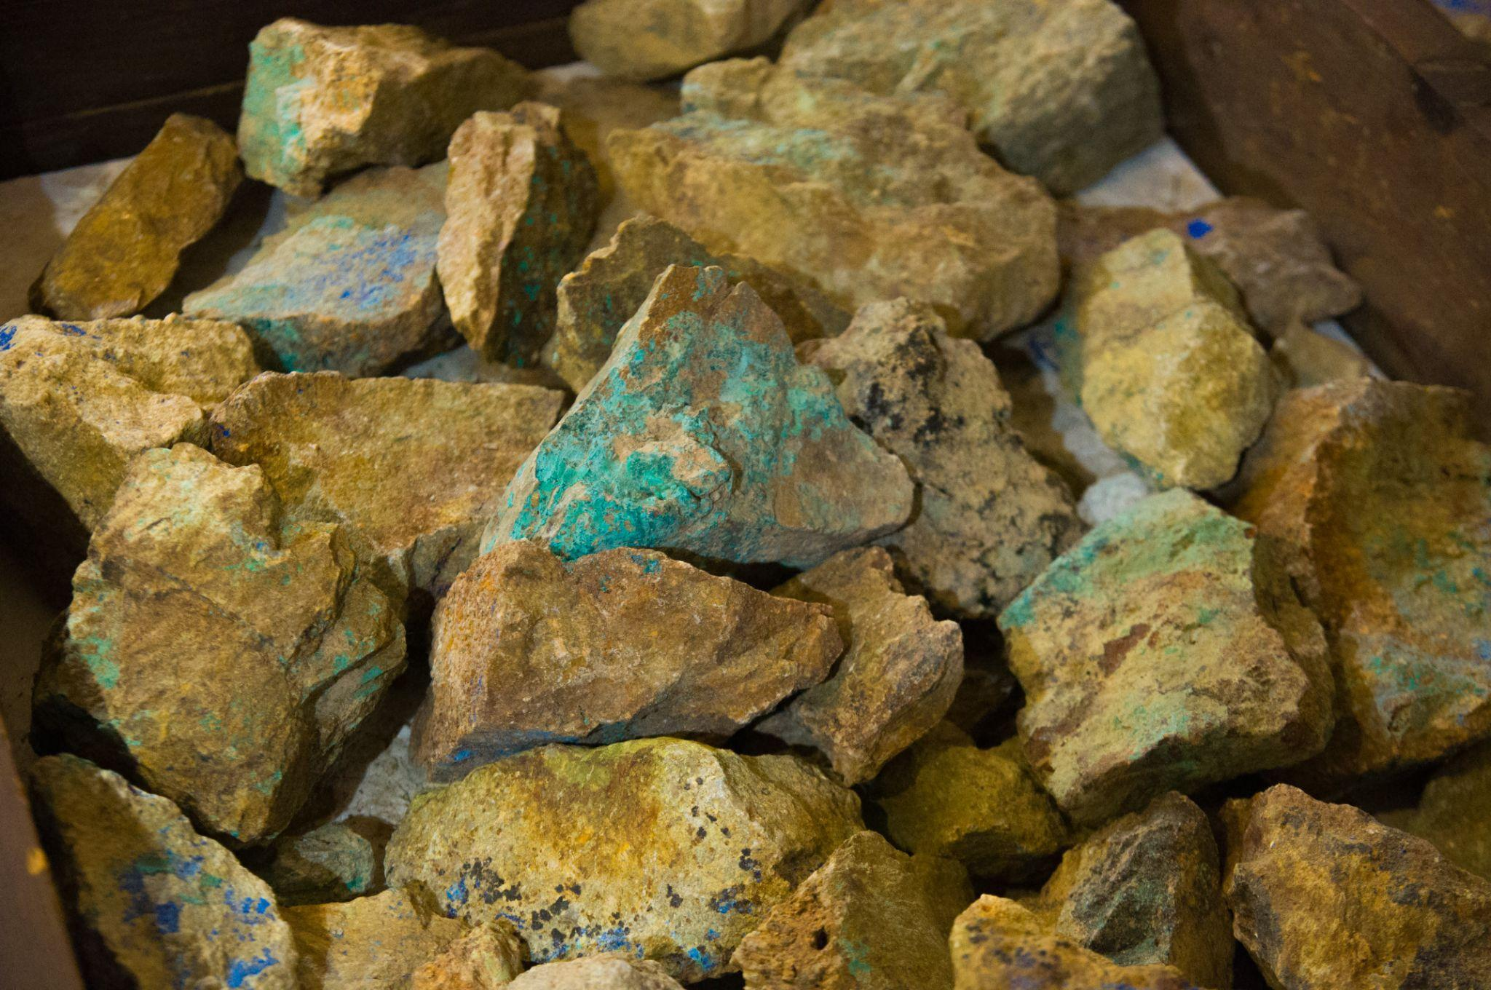

Špania Dolina
Malachit
Azurit
Špania Dolina - obec starej a slávnej baníckej tradície.
Preslávená kedysi po celej Európe svojim rudným bohatstvom, najmä meďou.
Obec bola hlavnou základňou ťažby medenej rudy mediarskych závodov.
Štôlne a šachty na Španej Doline mali rozličné názvy, zvyčajne mená panovníkov (Ferdinandova, Ludvíkova, Karlova).
Po viacstoročnej ťažbe (zač. 18.stor.) začala upadať nielen ťažba, ale aj obec - baníci sa postupne sťahovali do iných baníckych oblastí.

Slide 3
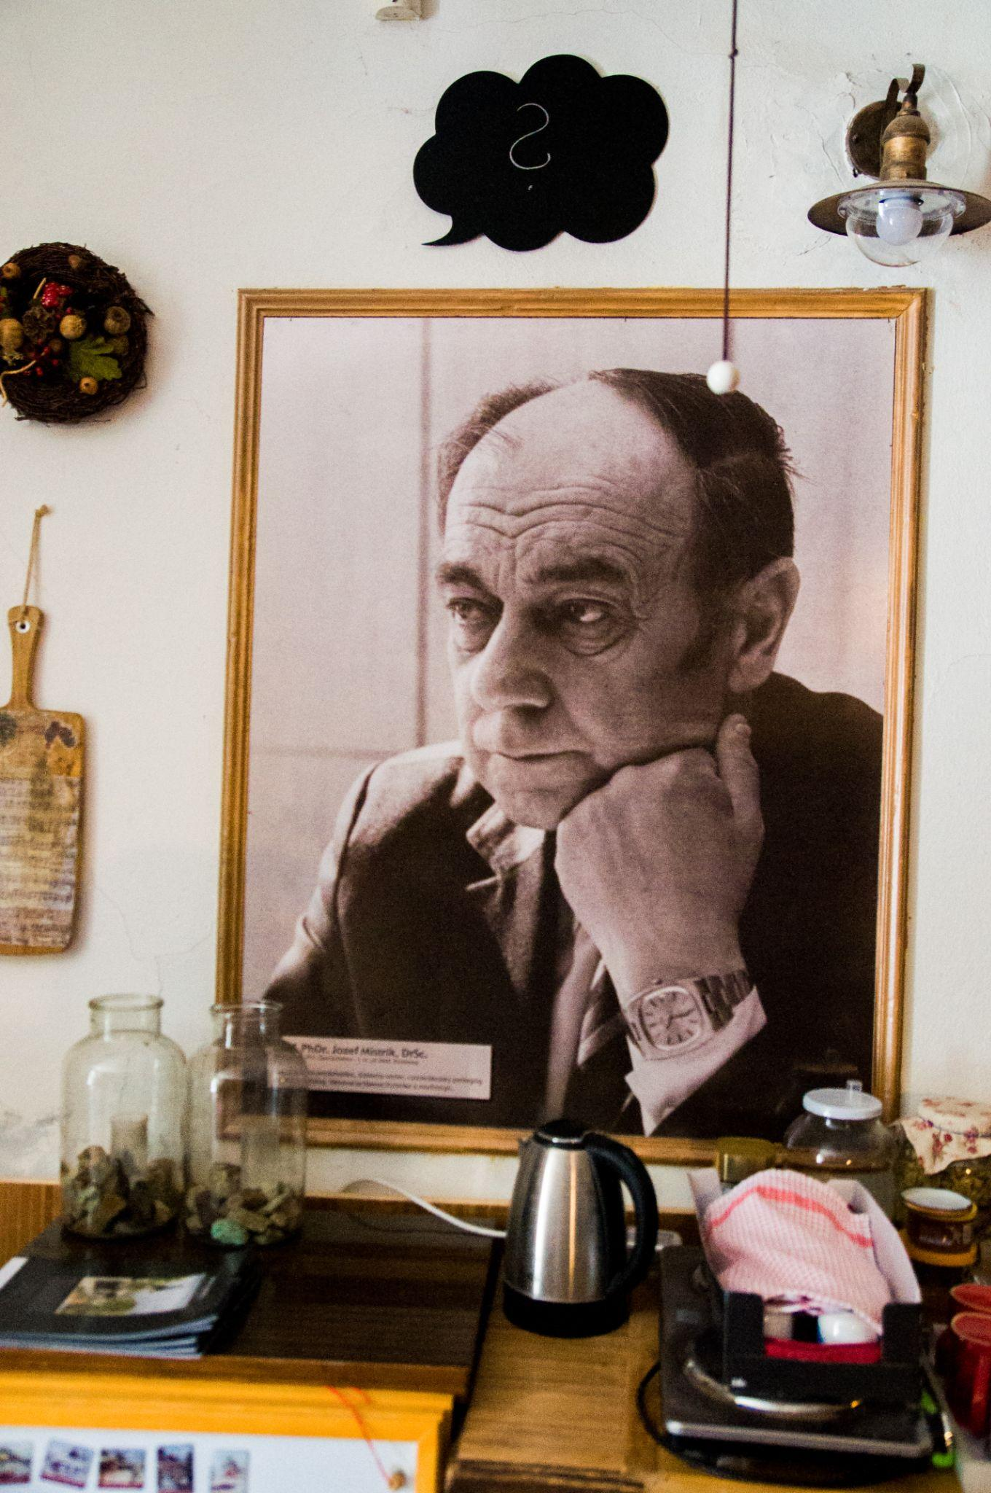
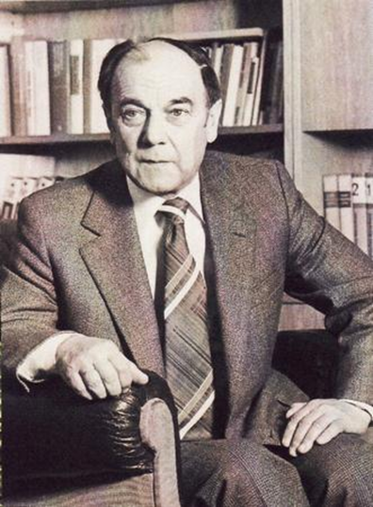
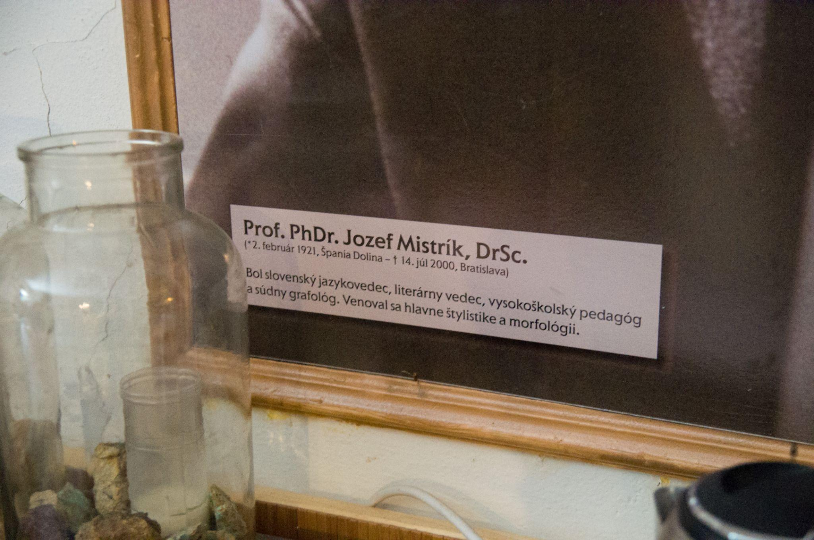
Prof. Jozef Mistrík
Slovenský jazykovedec, literárny vedec, vysokoškolský pedagóg a súdny grafológ. Venoval sa hlavne štylistike a morfológii.
Rodák zo Španej Doliny.

Slide 4
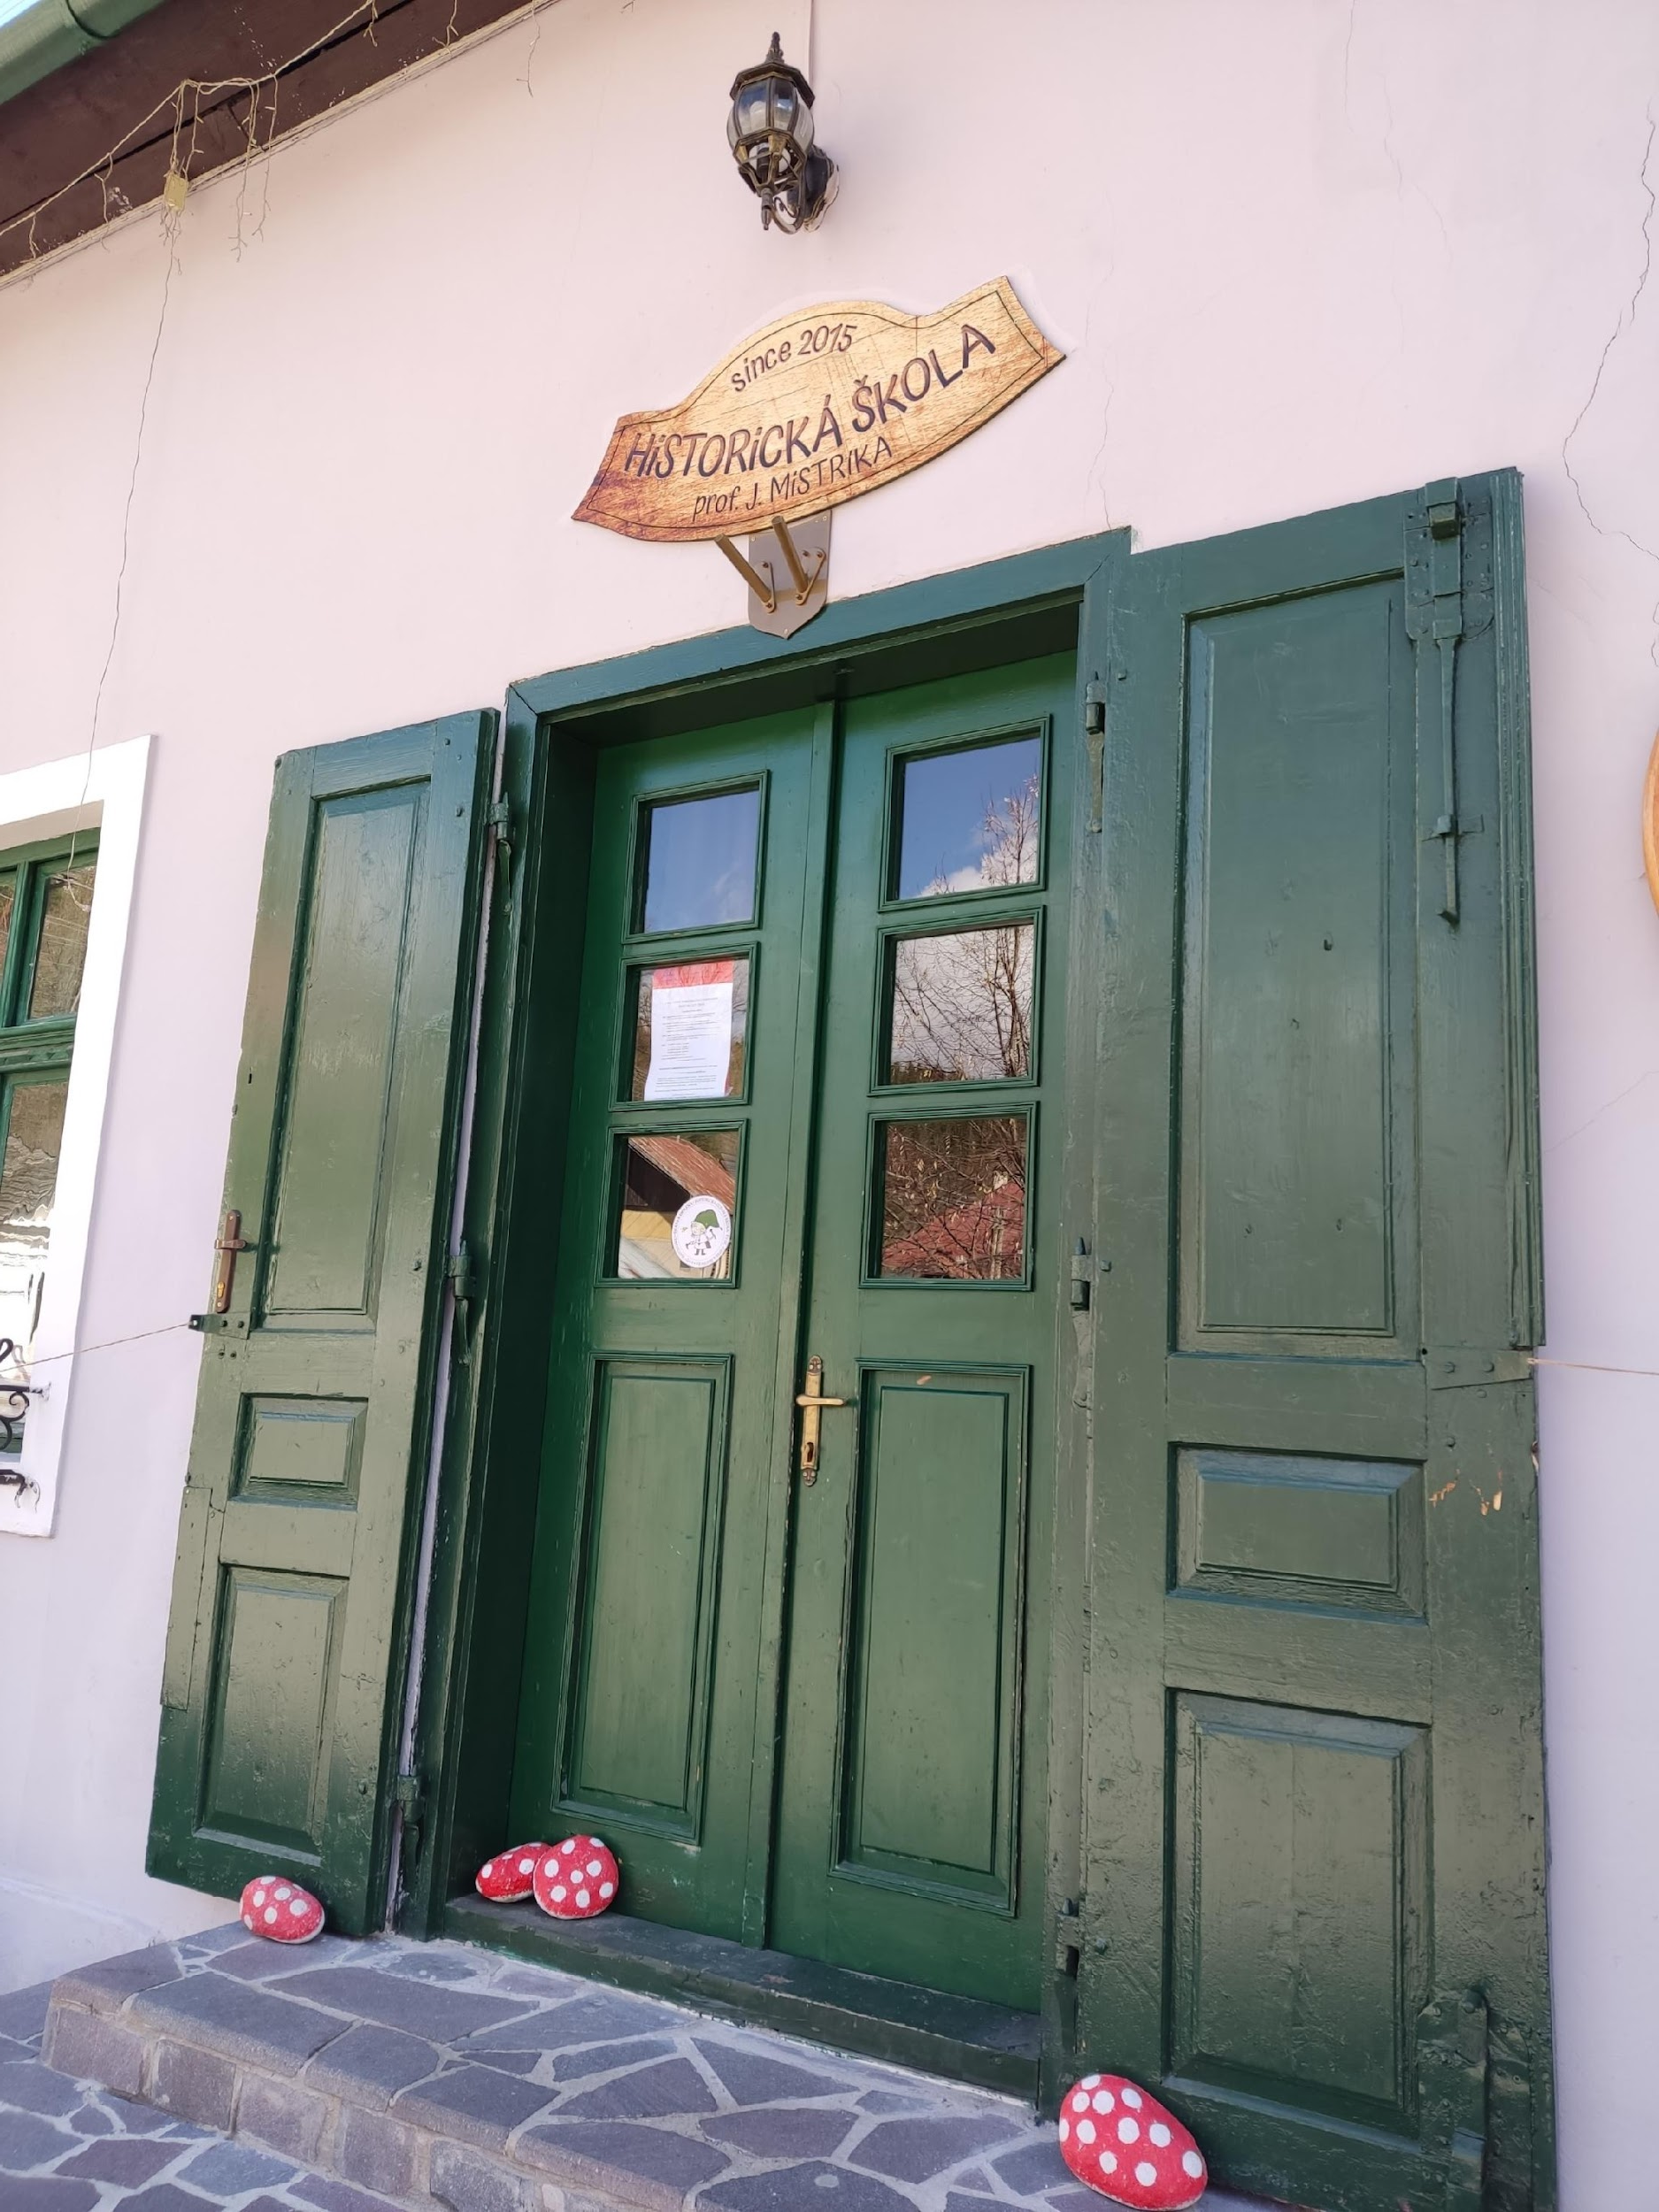
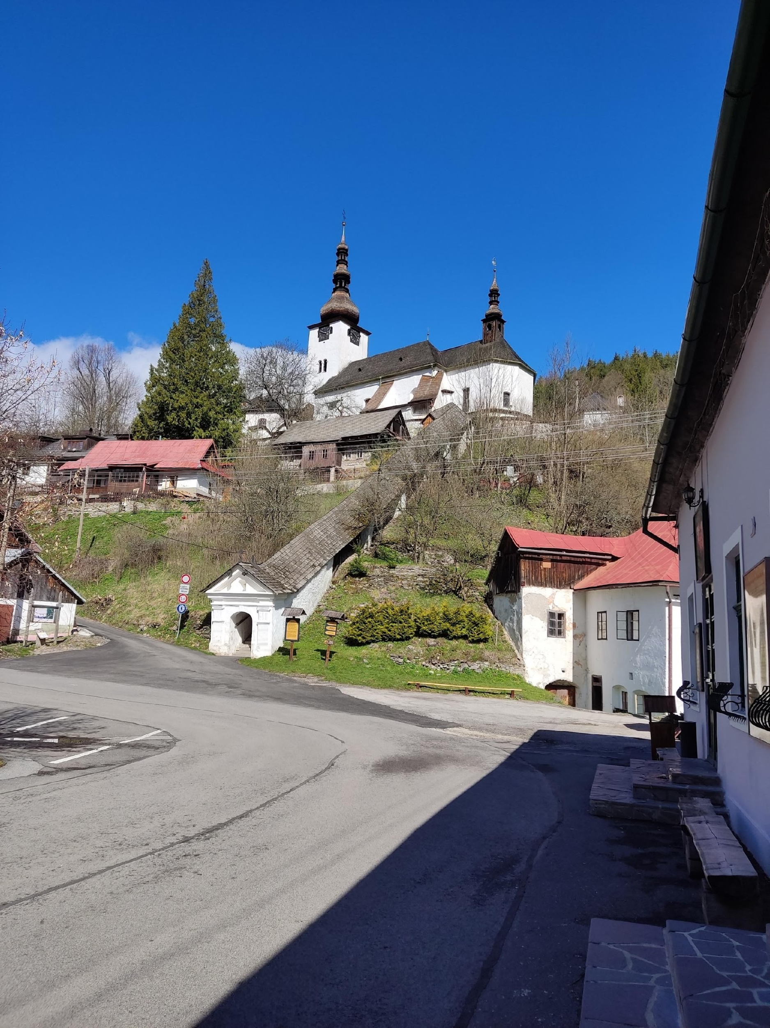
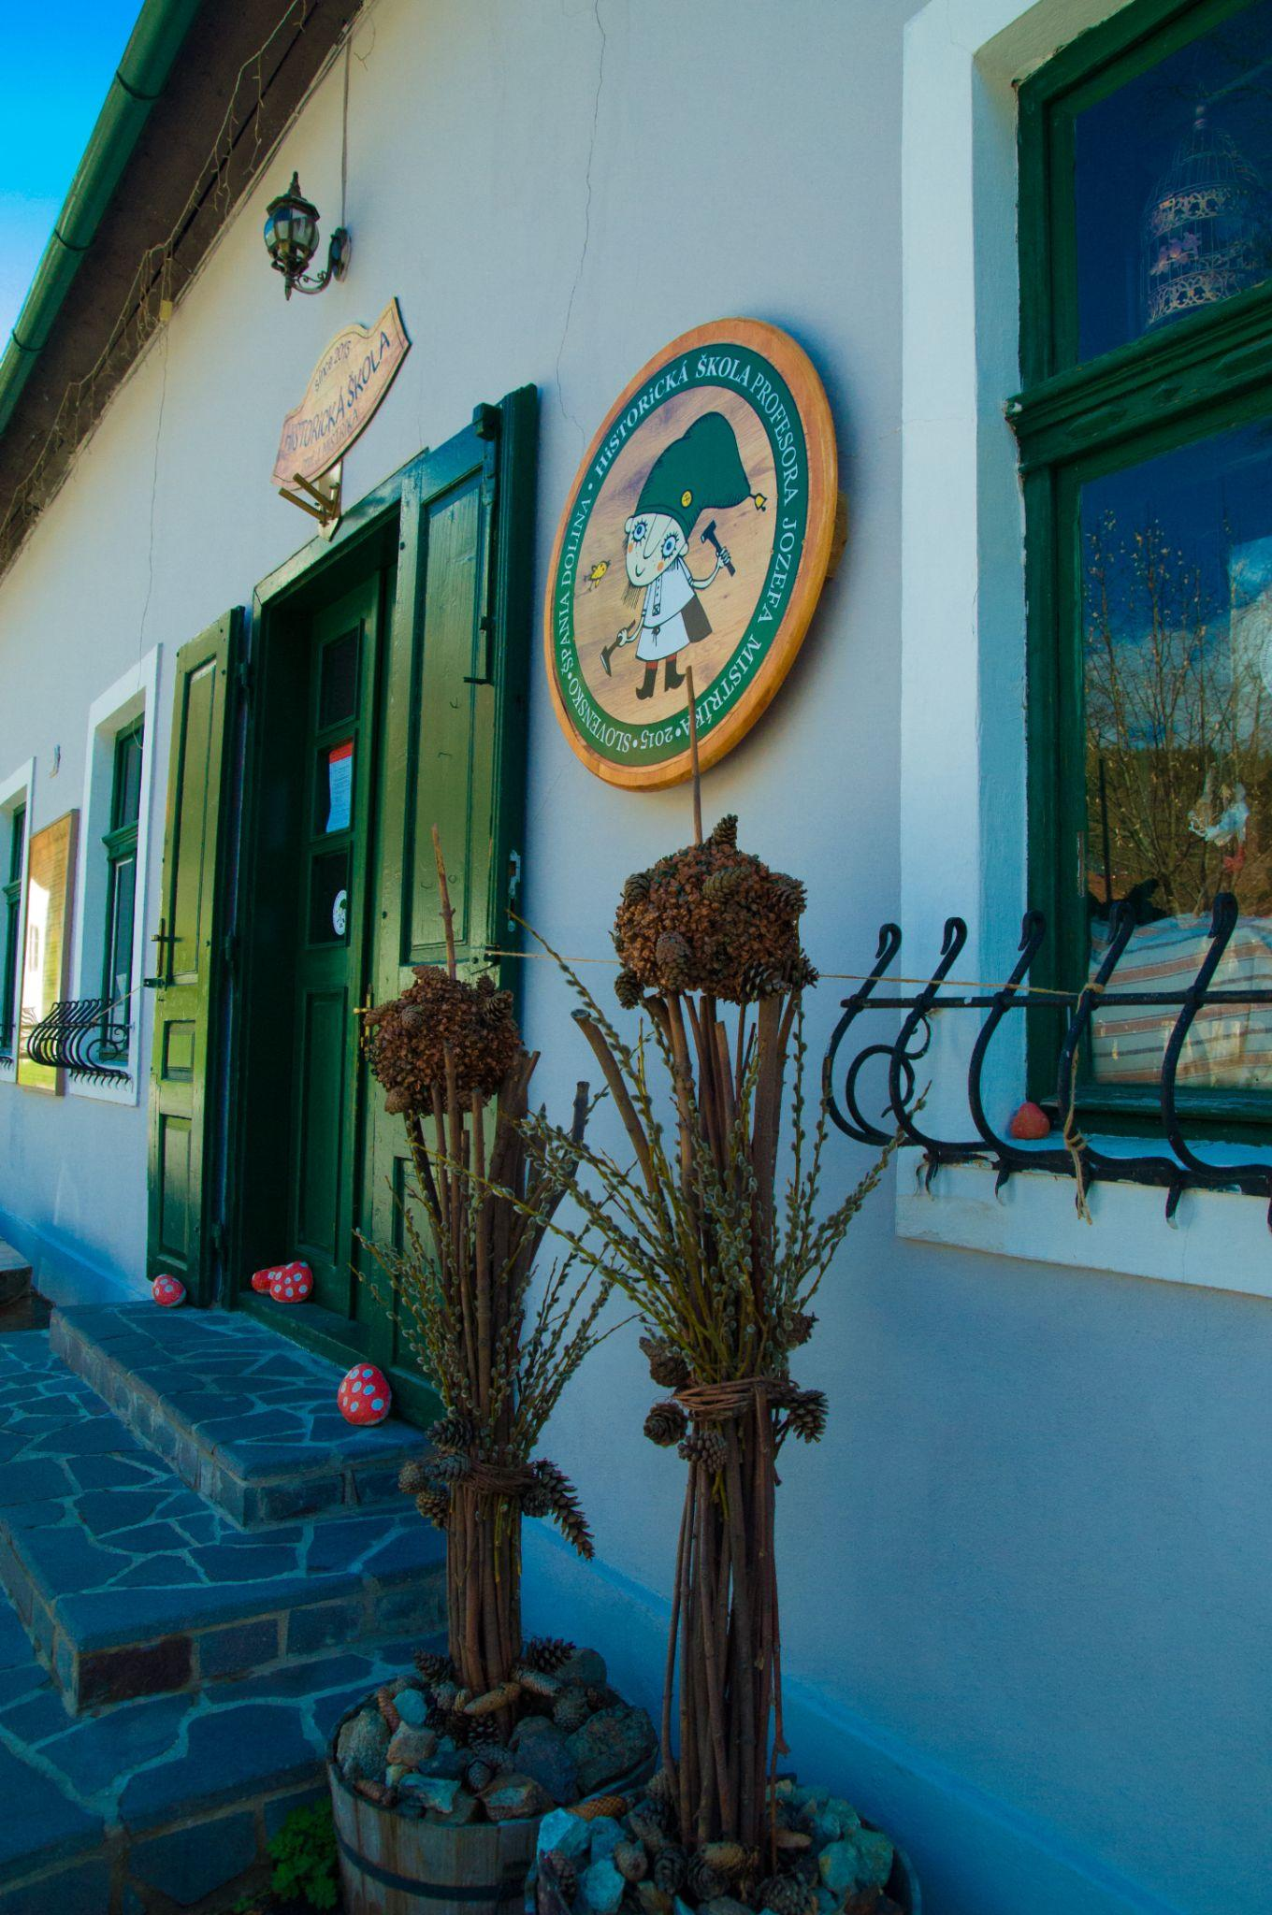
Exteriér školy
Kostol Premenenia Pána

Slide 5
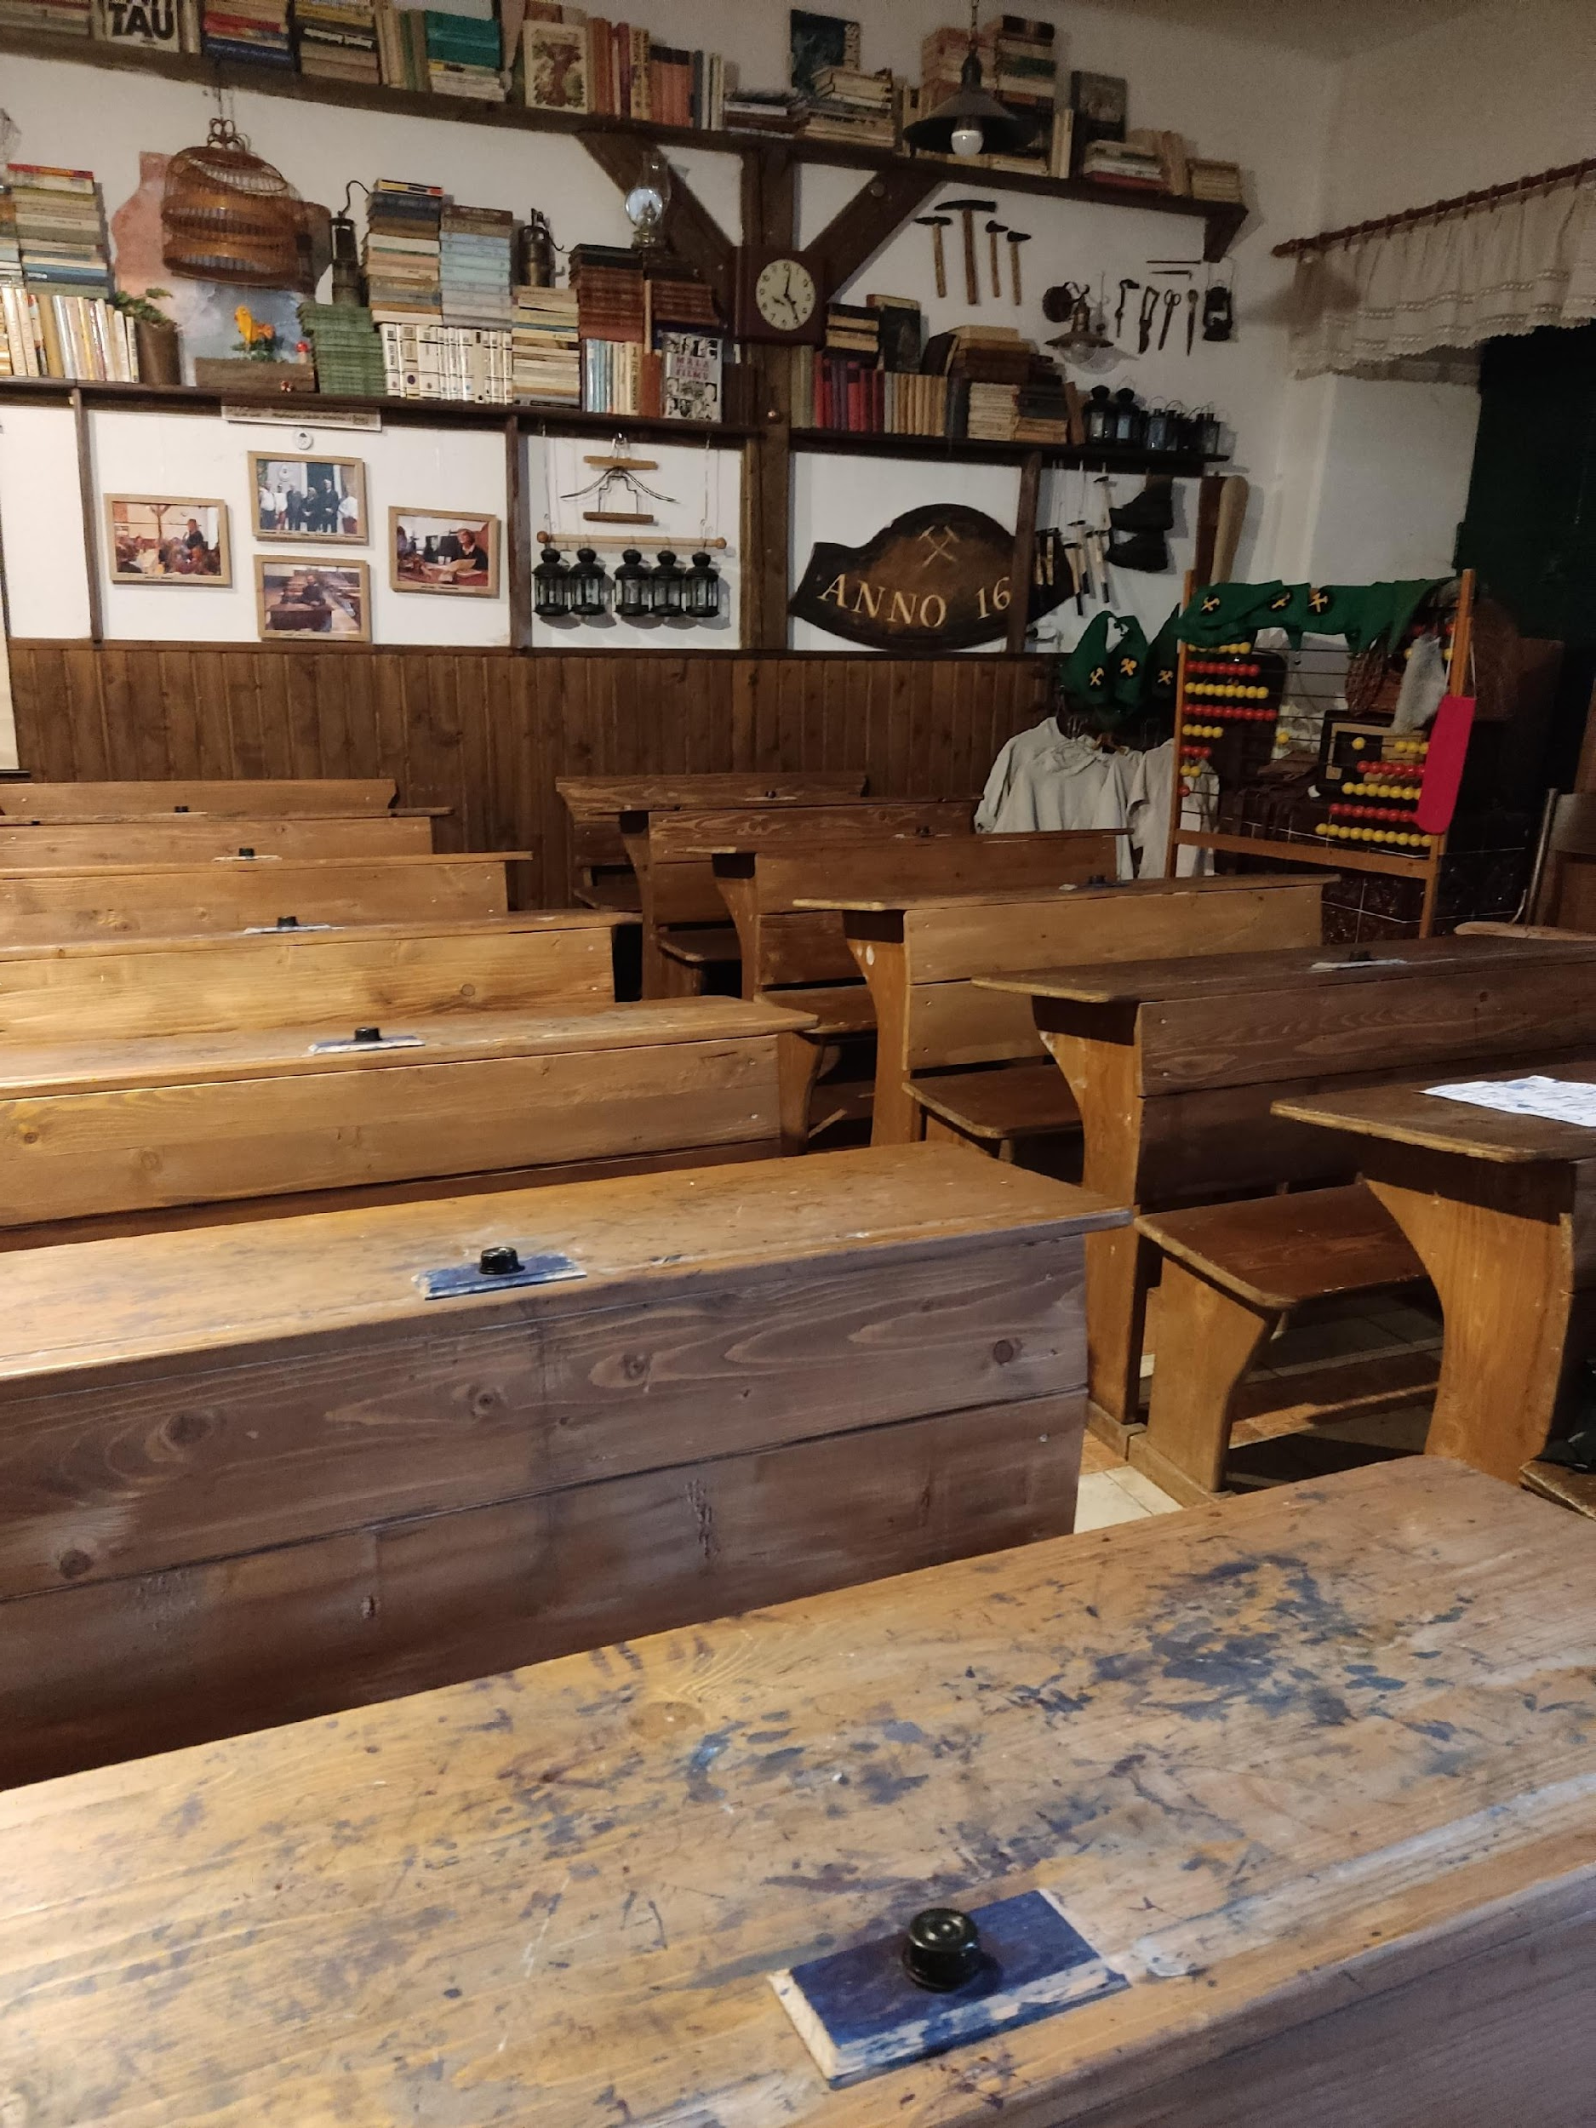
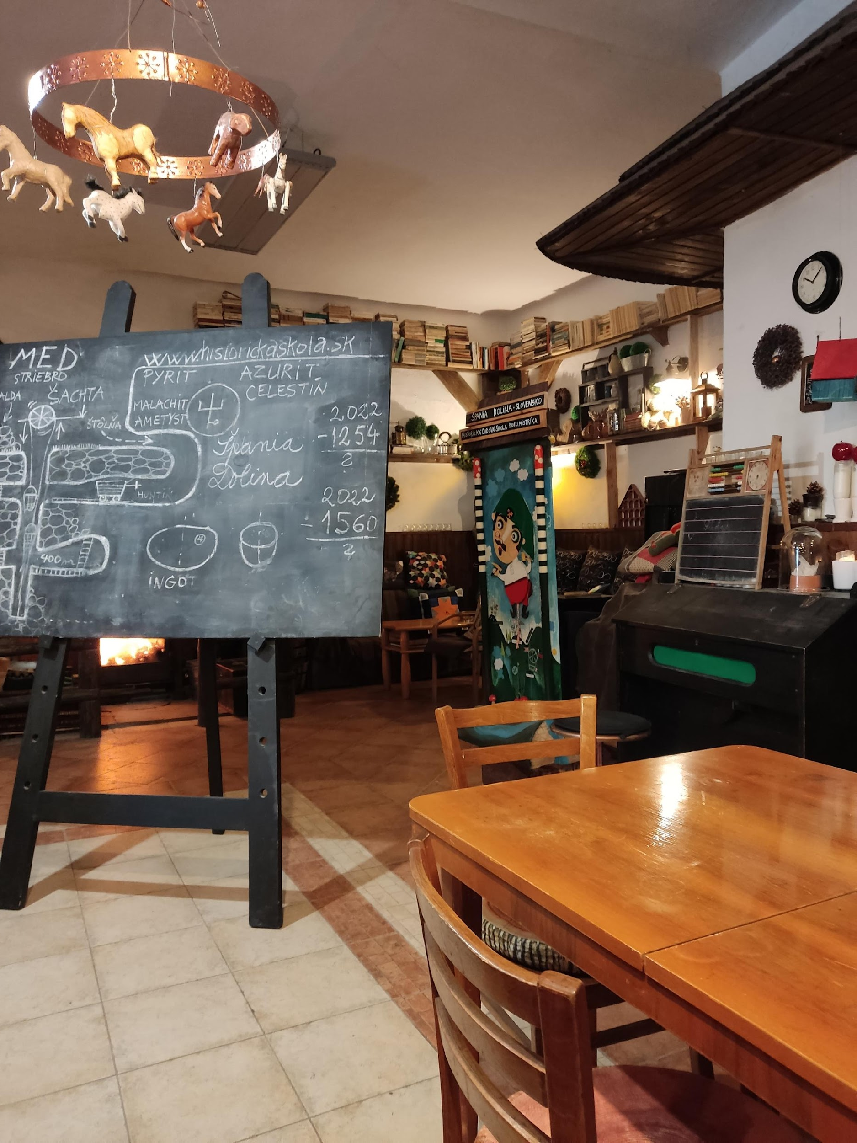
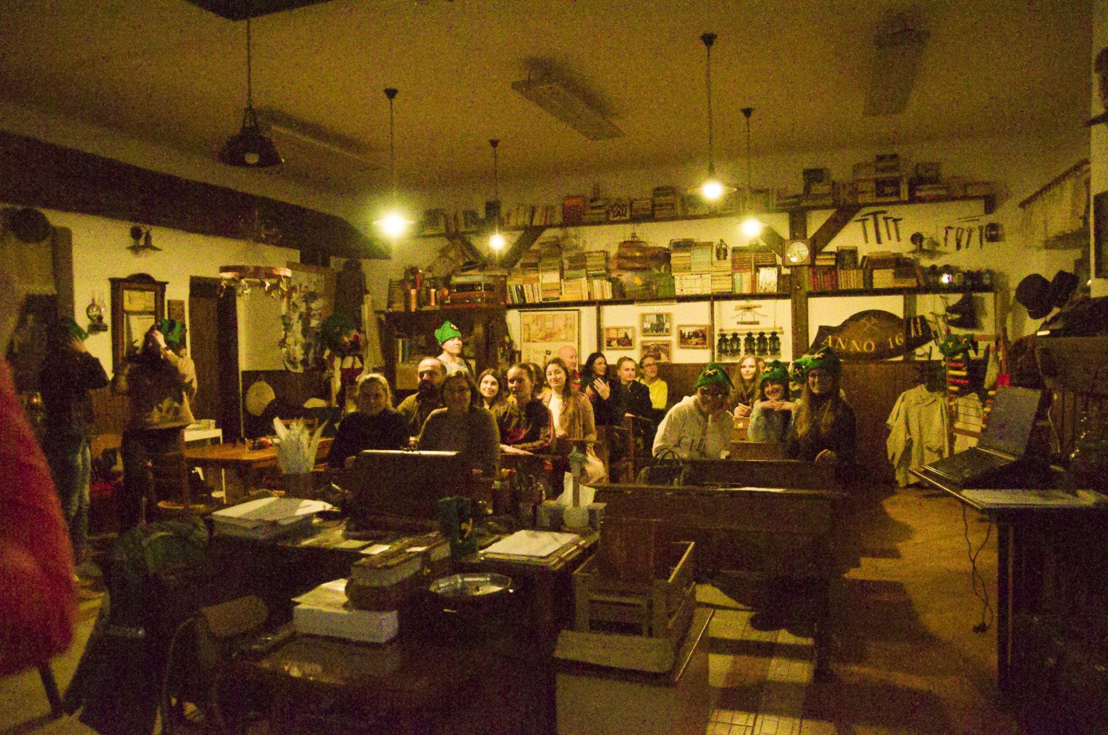
Interiér školy

Slide 6
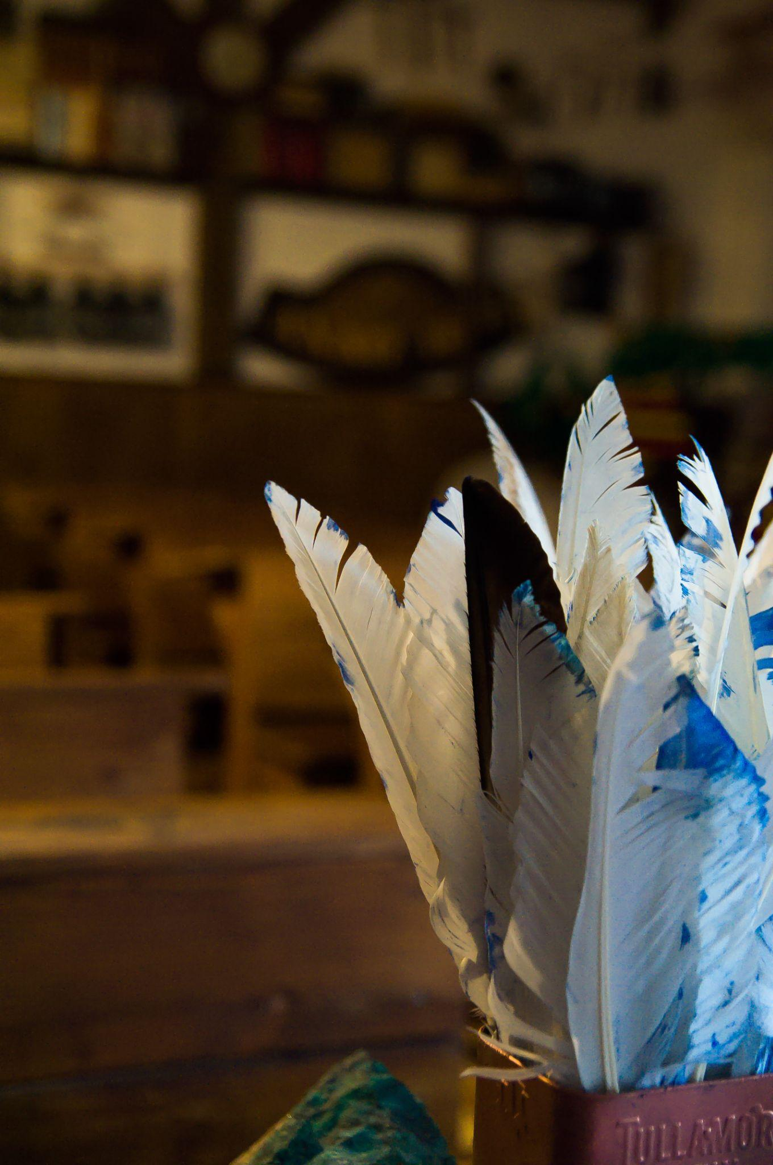
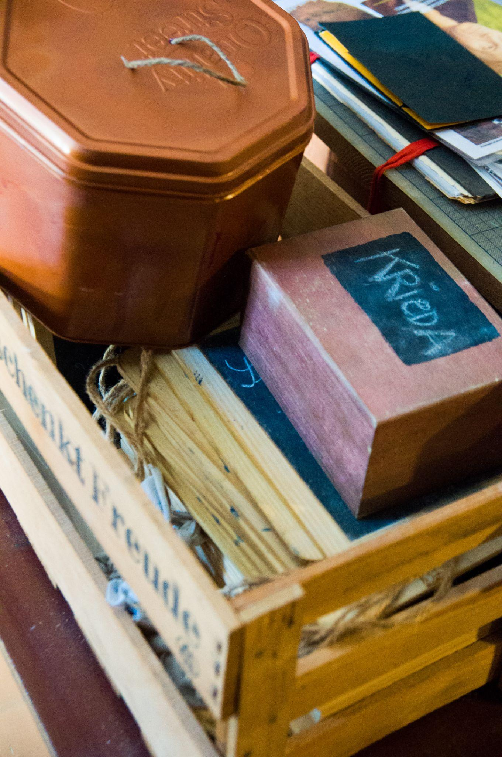
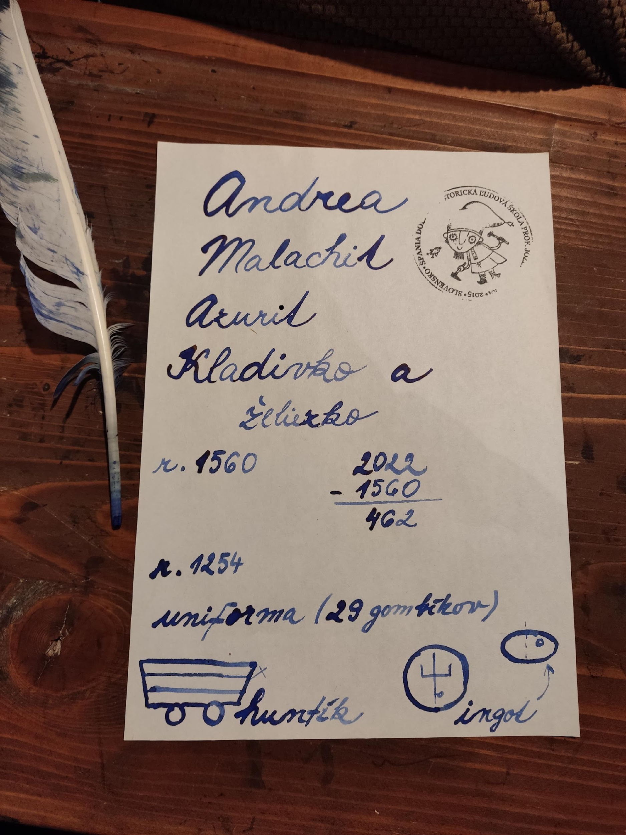
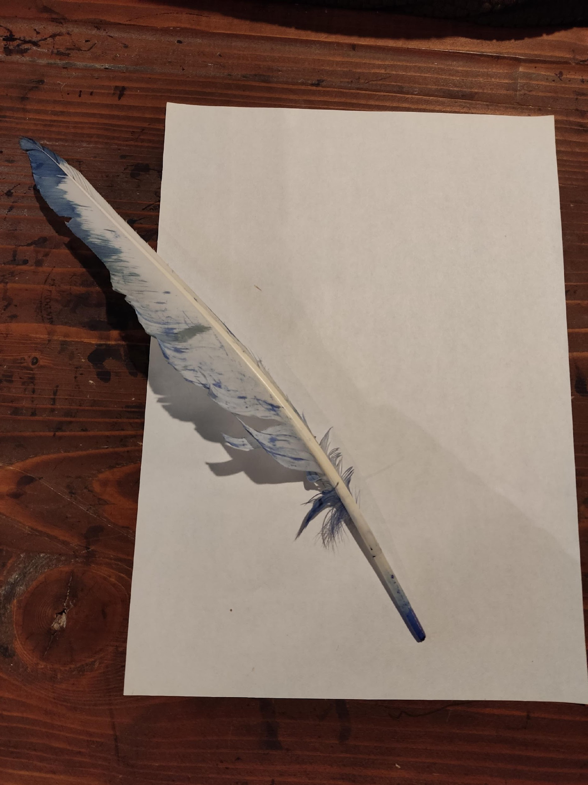
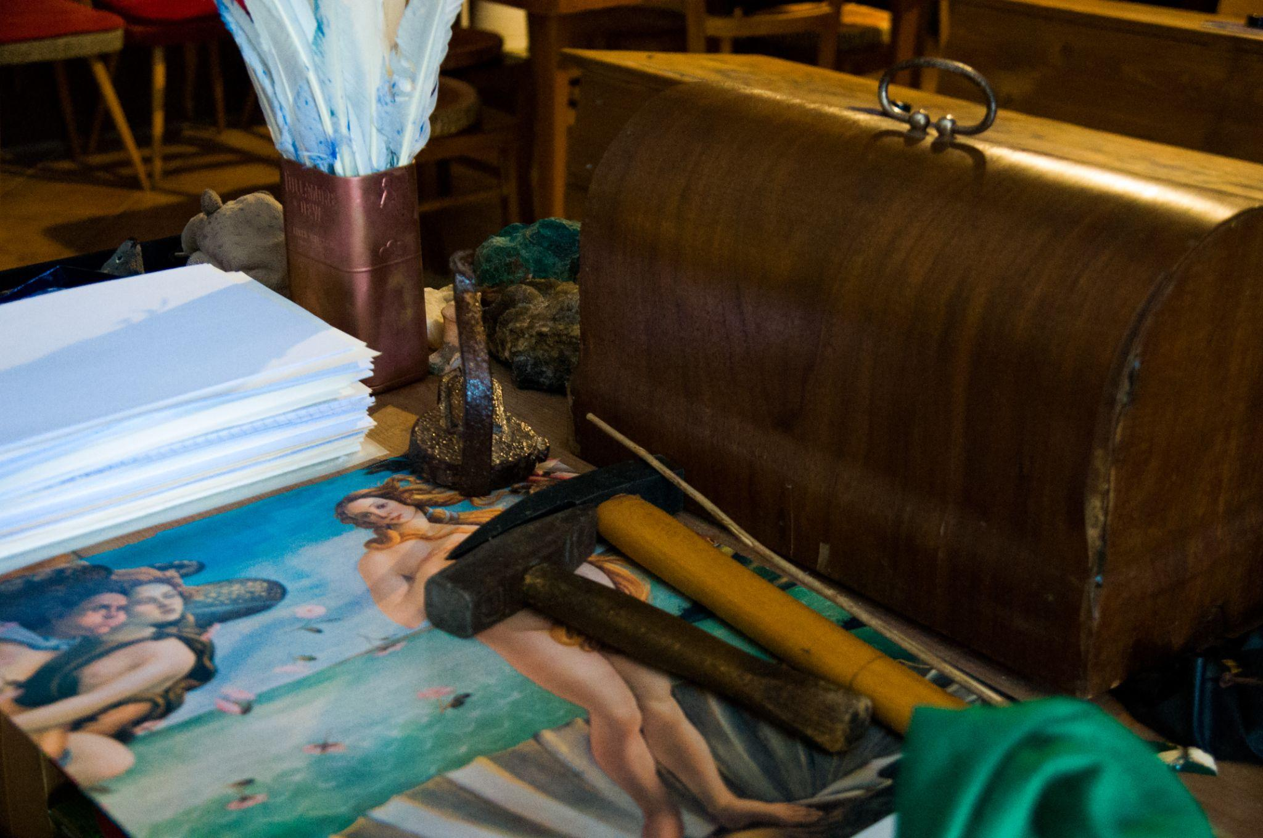
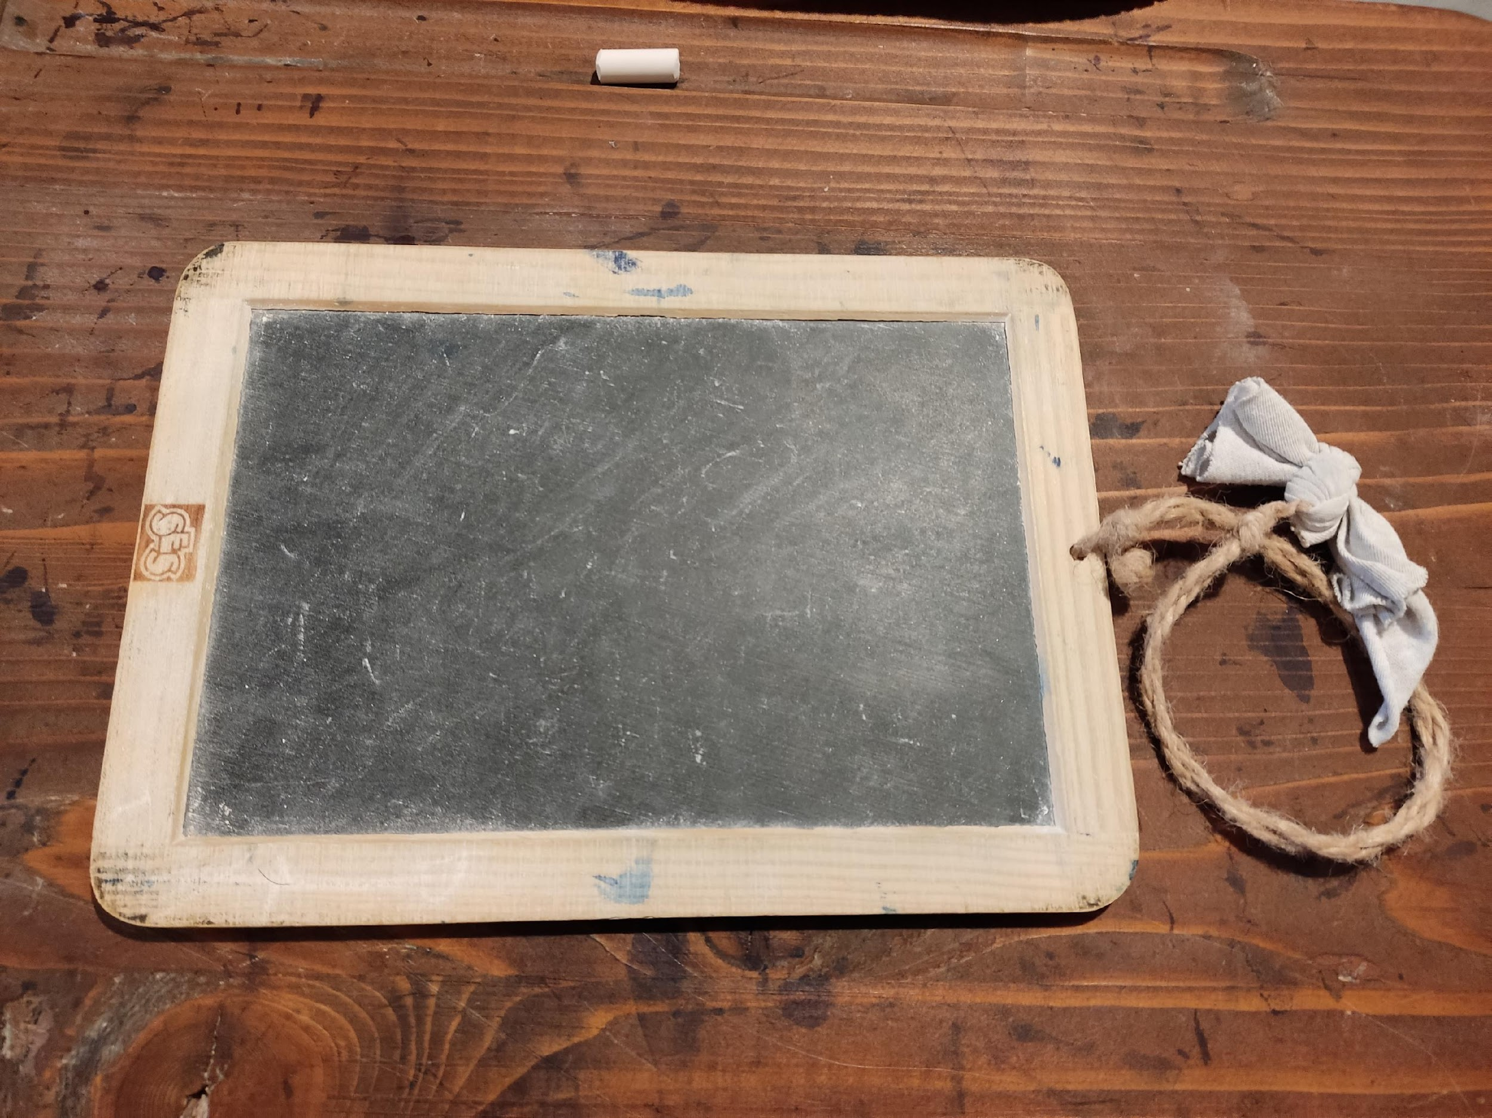
Pomôcky
husacie brko
bridlicová tabuľka

Slide 7

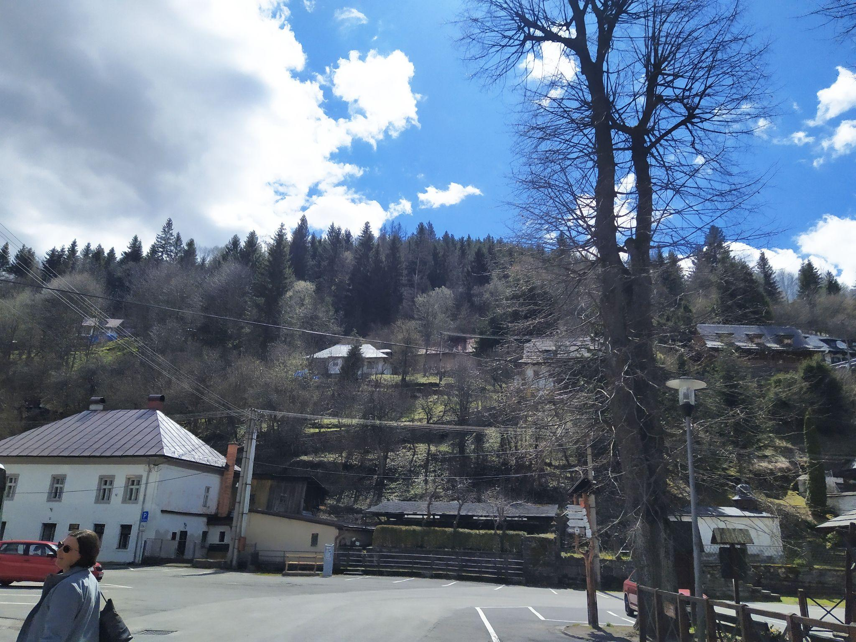
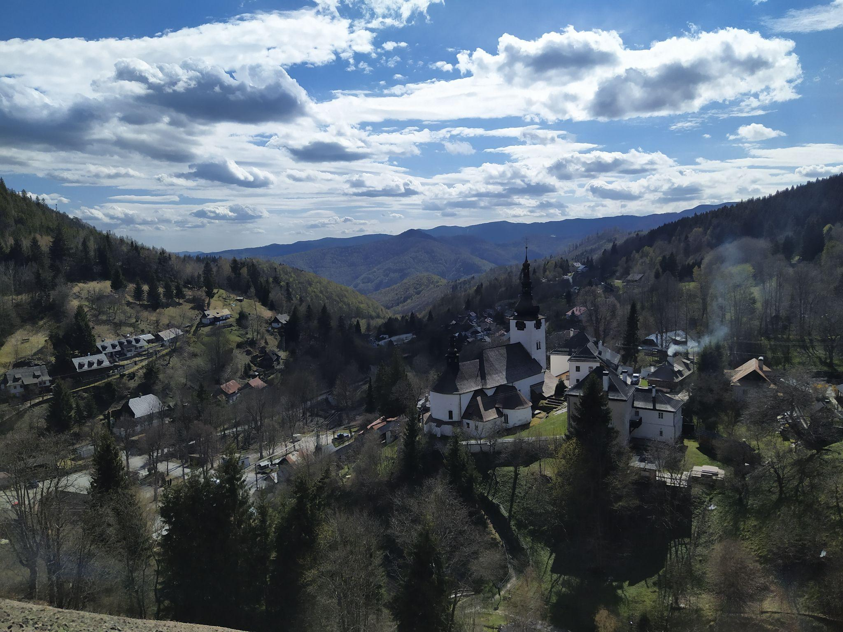
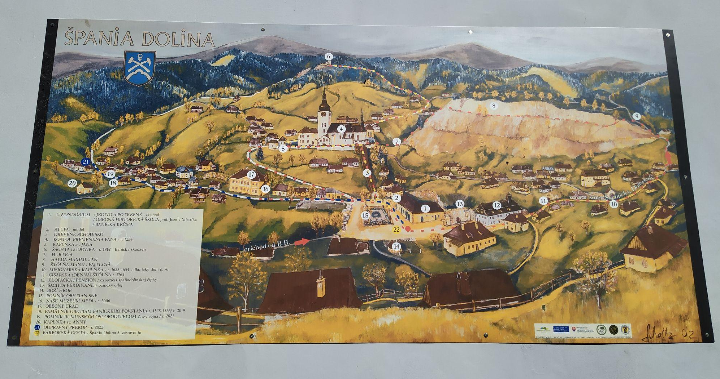

Slide 8
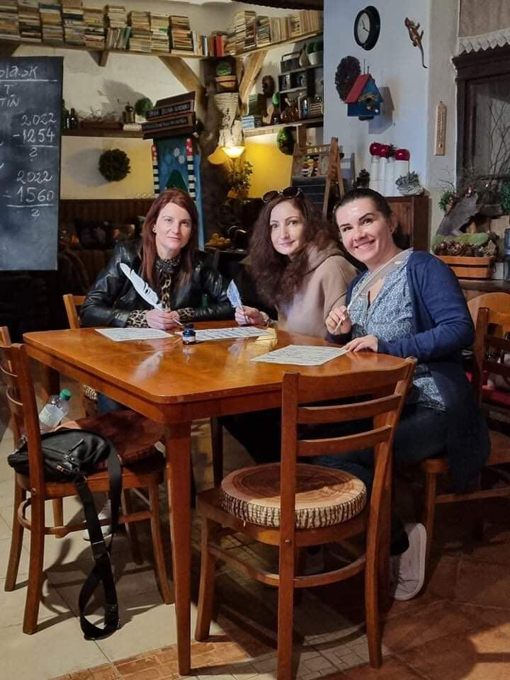
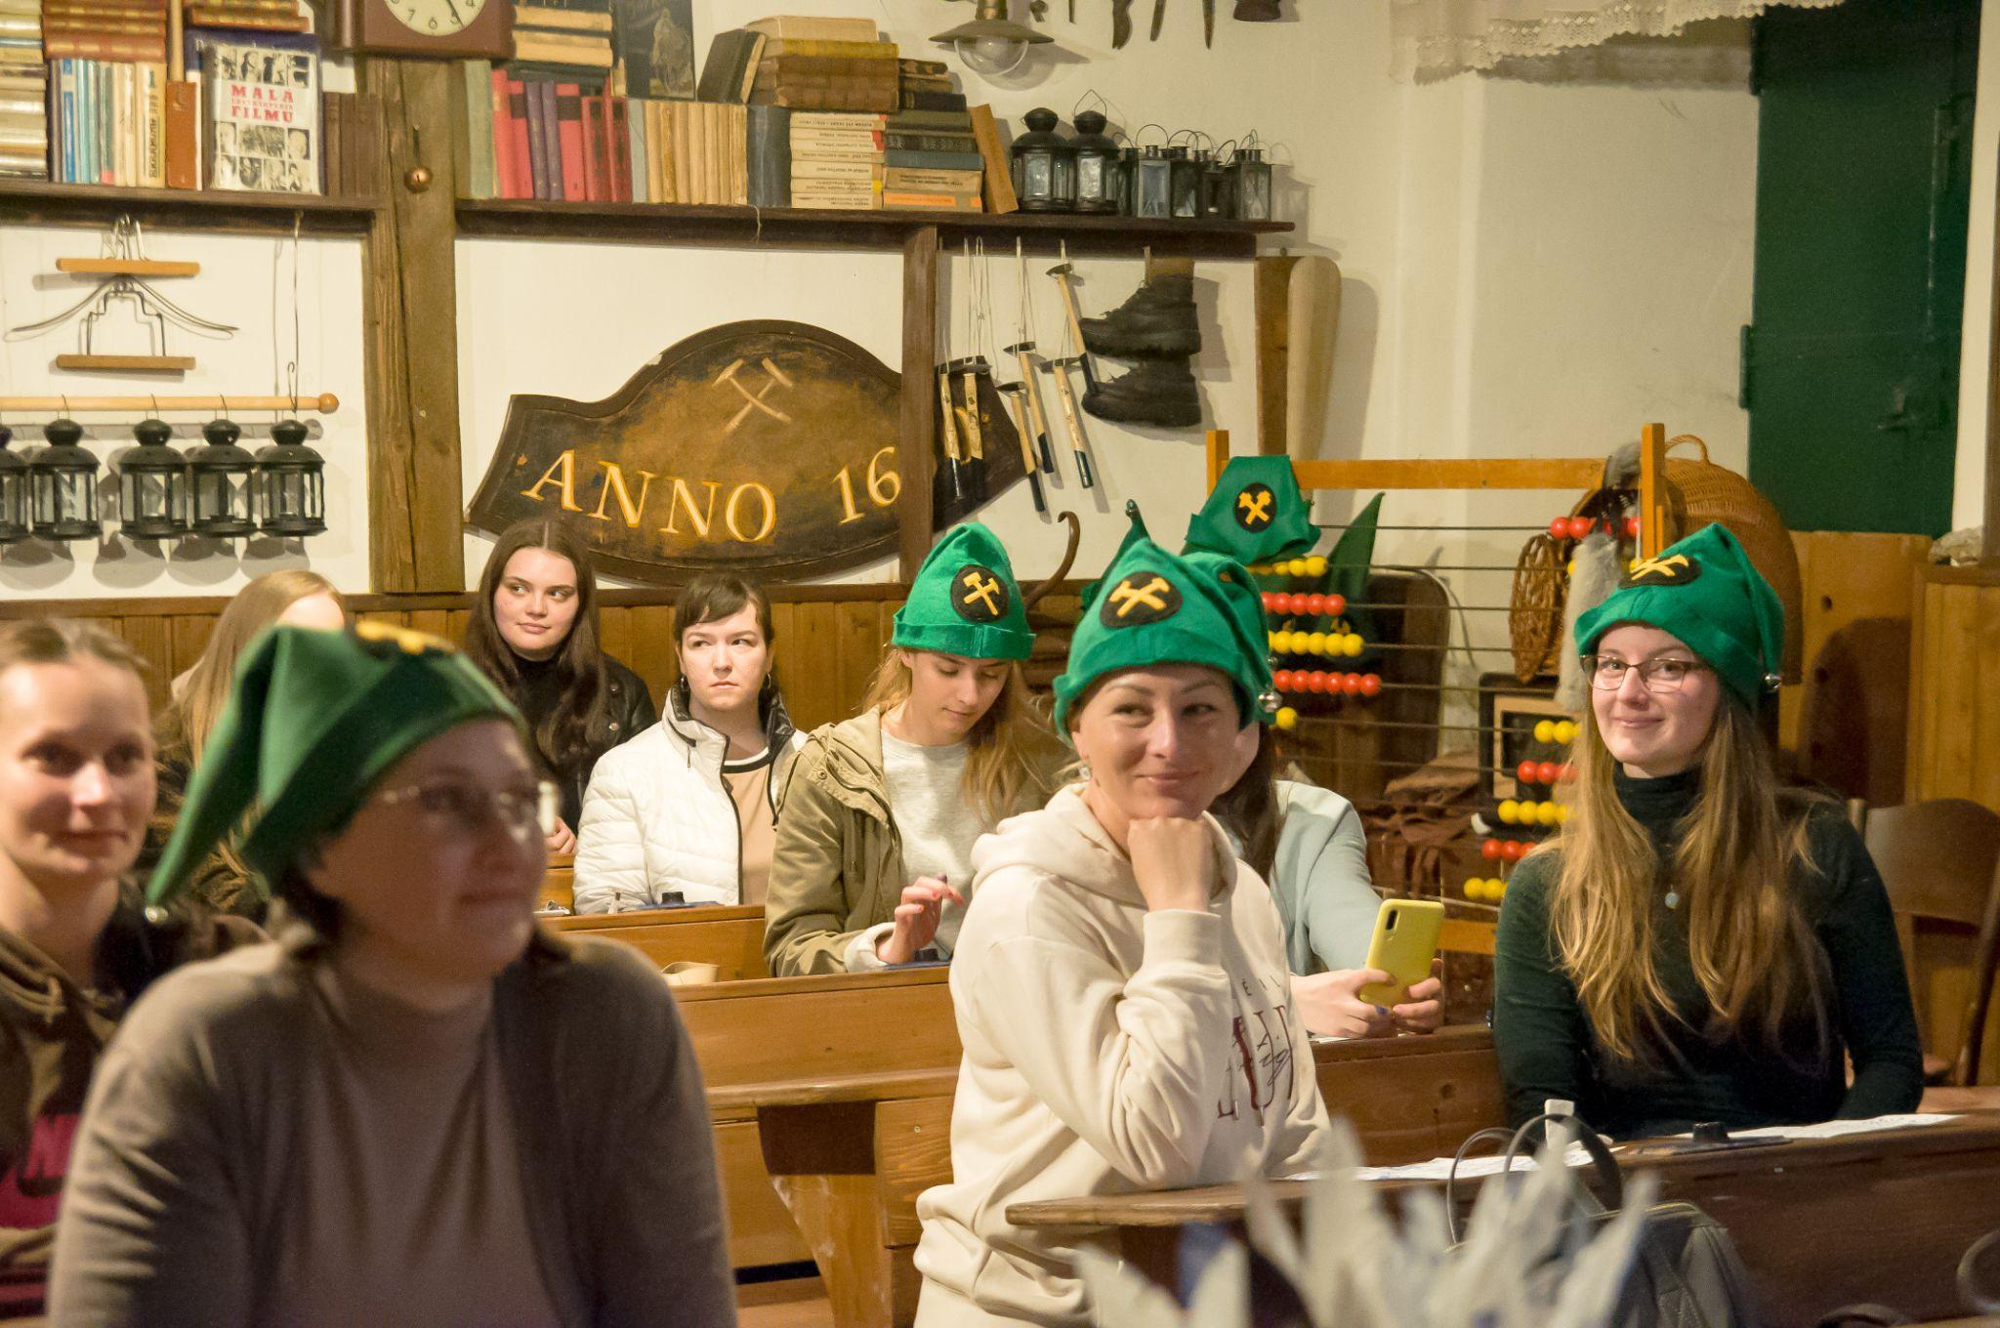
Všetci sme sa učili a učili a písali a písali a rátali a smiali sa....

Slide 9
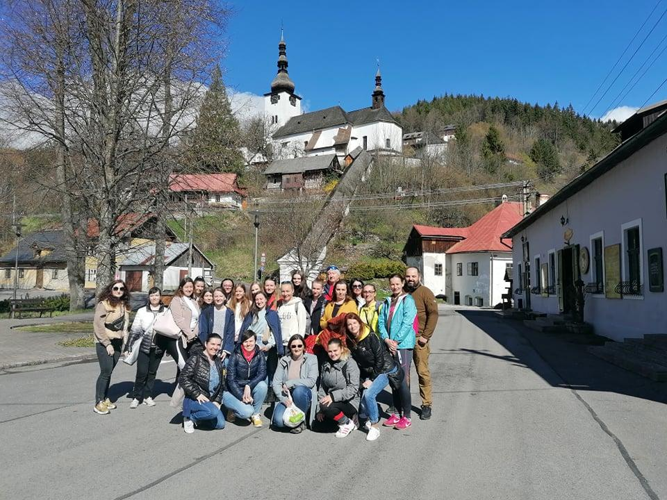
26. apríl 2022
odbor pedagogika

Slide 10
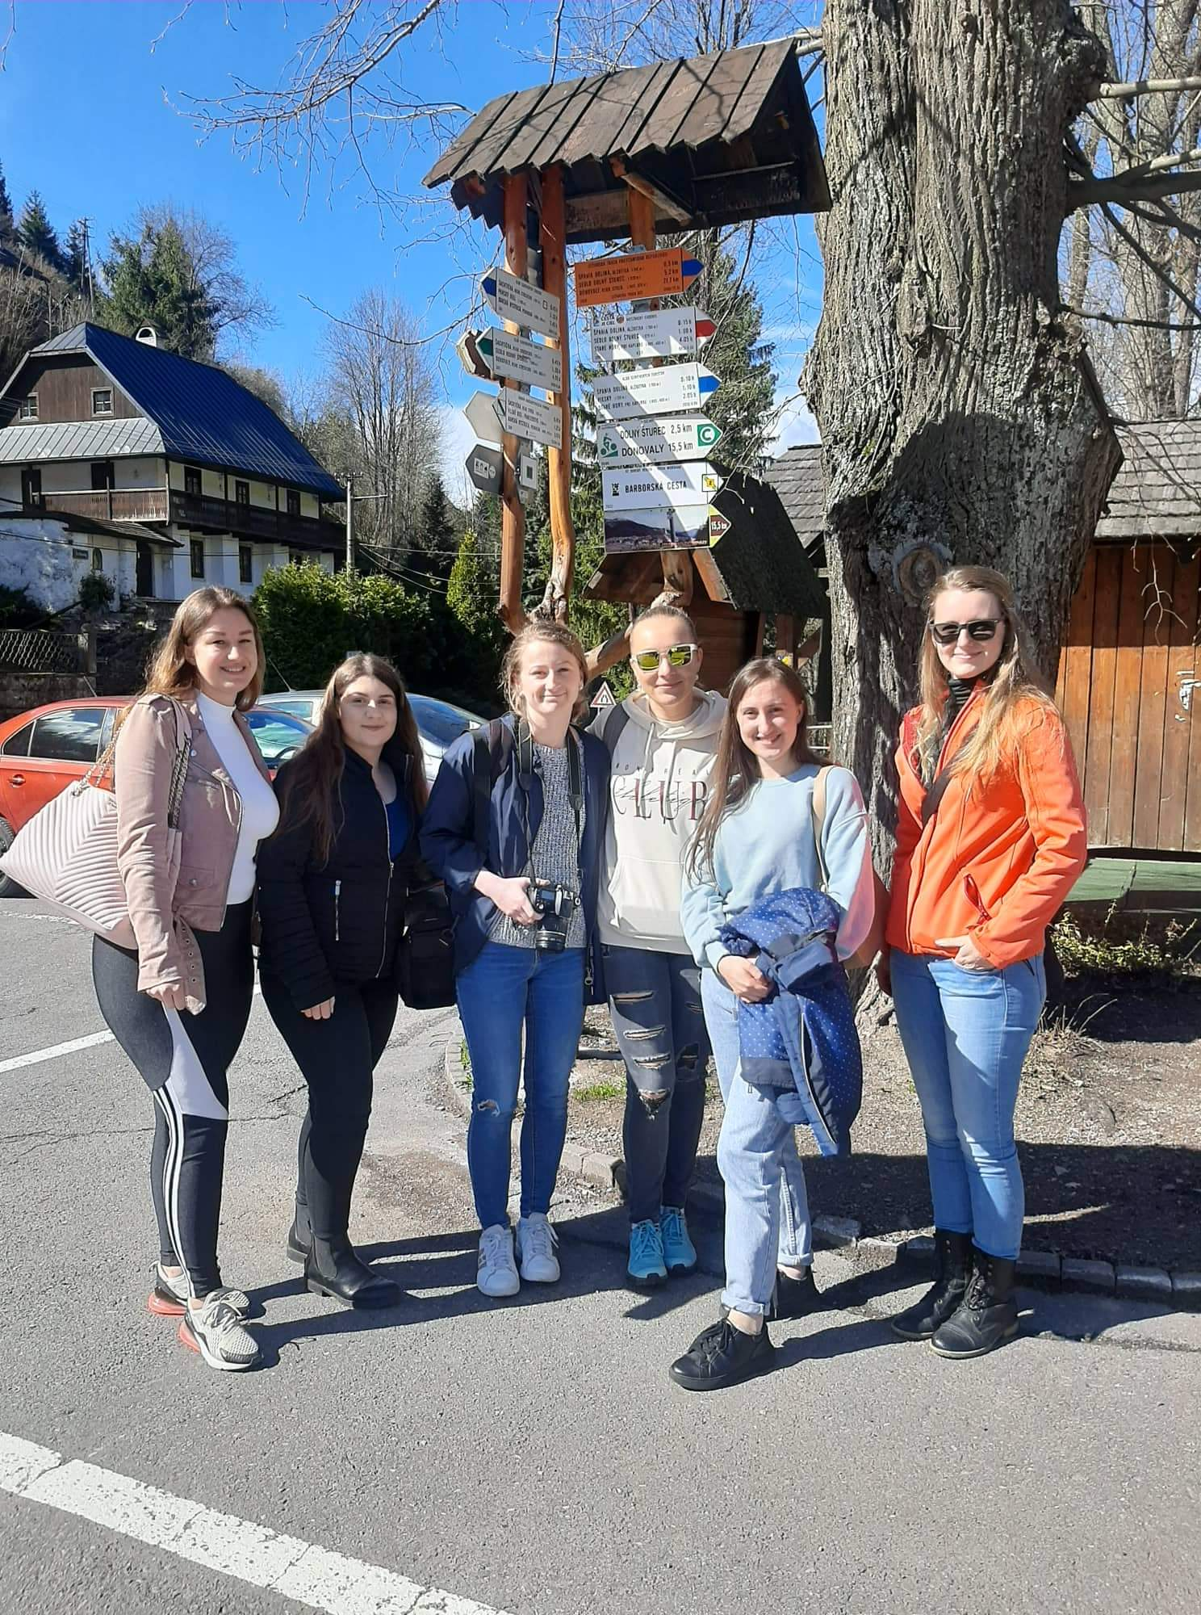
Ďakujeme!
Tretiačky z
odboru
pedagogika

